Slide 1

TRƯỜNG TIỂU HỌC NGUYỄN VĂN CỪ
CHAØO MÖØNG QUYÙ THAÀY COÂ GIAÙO VEÀ DỰ GiỜ
Lôùp 5E
Giaùo vieân : Leâ Thị Minh Lan

Slide 2





Slide 3


Slide 4

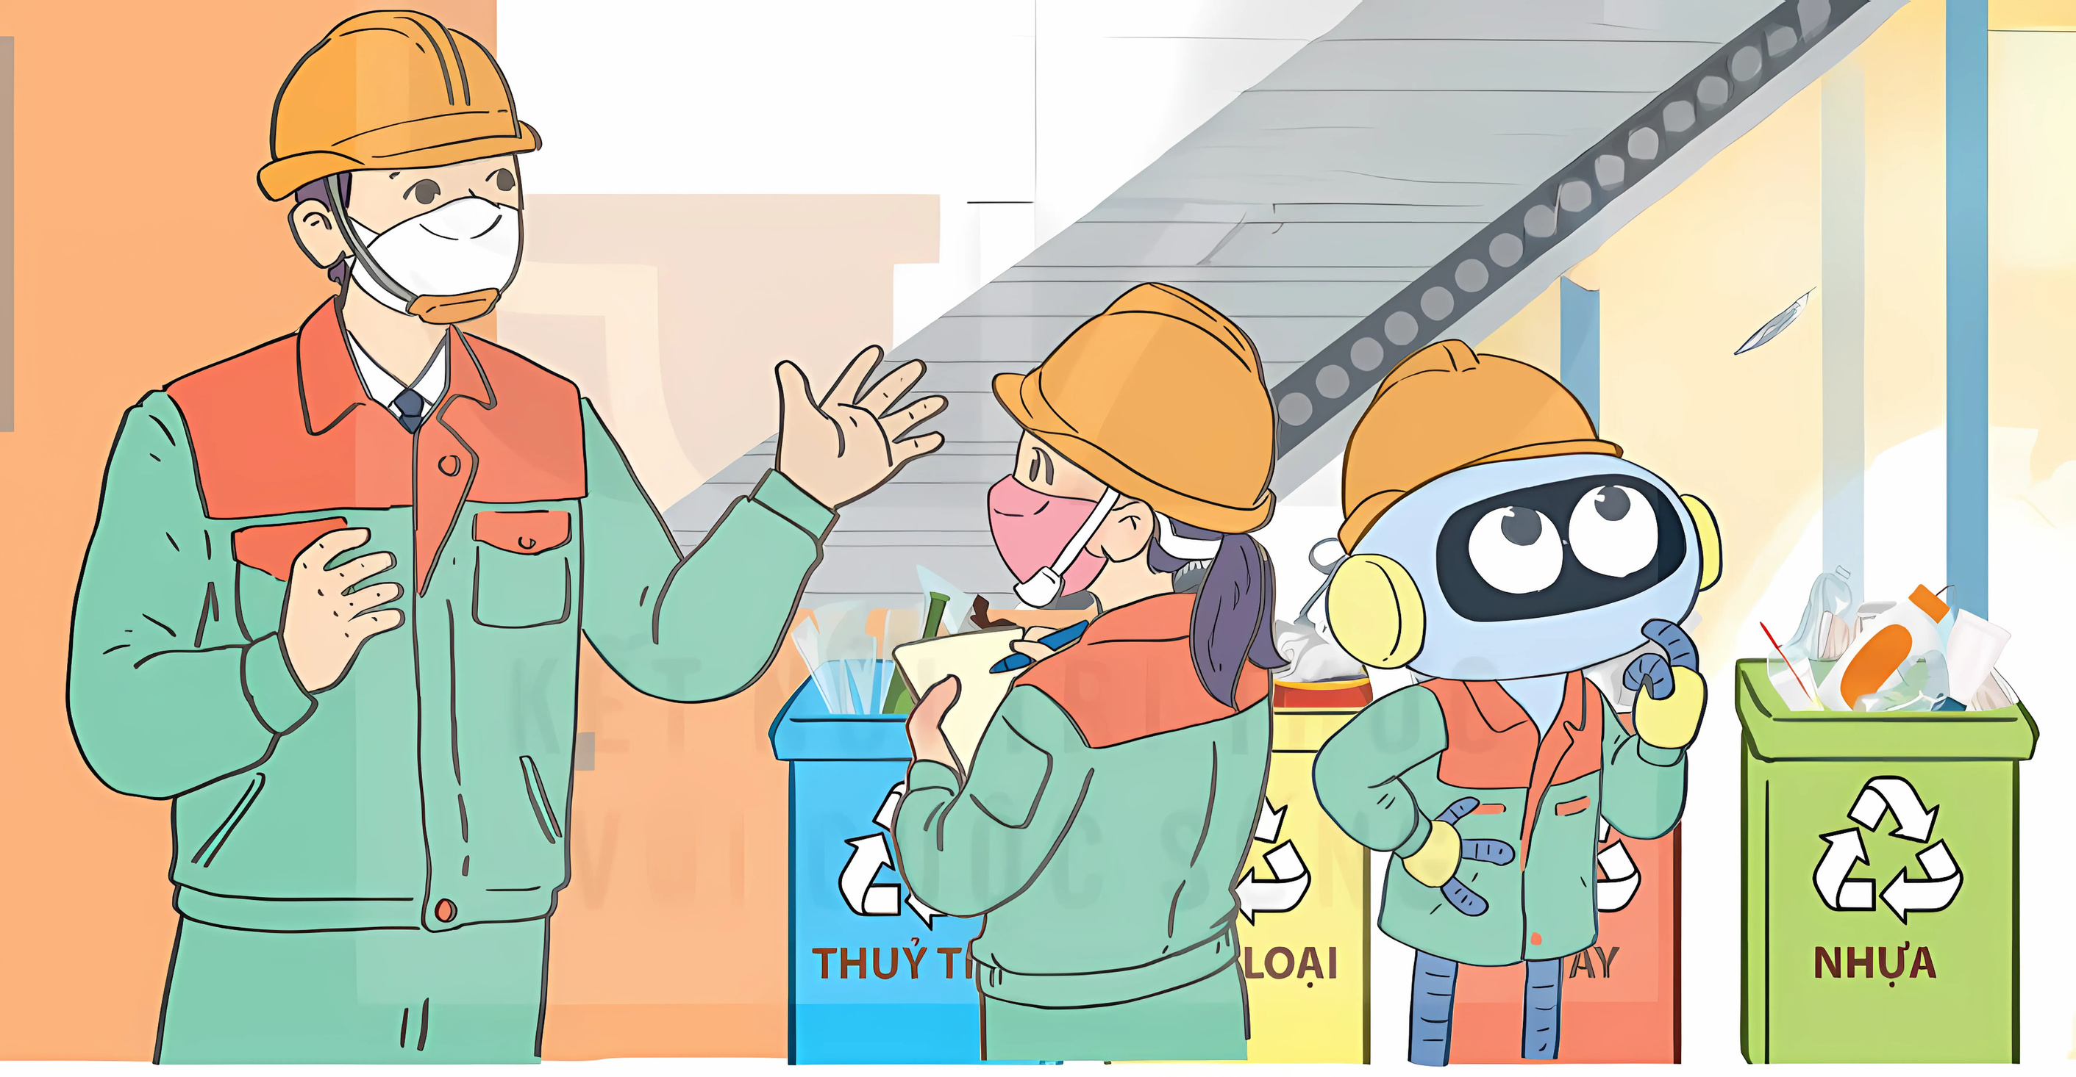
Năm nay, nhà máy của chú đặt kế hoạch tái chế 300 tấn rác thải. Hết nửa năm này, các chú đã hoàn thành 60% kế hoạch rồi đấy!
Vậy trong nửa năm, các chú đã tái chế được bao nhiêu tấn rác thải ạ?

Slide 5
Làm thế nào để biết được trong nửa năm nhà máy tái chế được bao nhiêu tấn rác thải?
Tìm 60% của 300 tấn rác thải.

Slide 6

Tìm cách để tính 60% của 300 tấn rác thải?

Slide 7
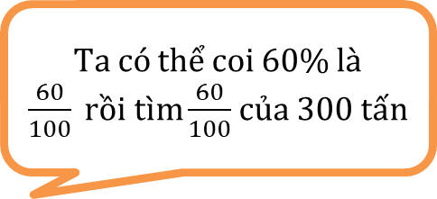
Năm nay, nhà máy của chú đặt kế hoạch tái chế 300 tấn rác thải. Hết nửa năm này, các chú đã hoàn thành 60% kế hoạch rồi đấy!
Vậy trong nửa năm, các chú đã tái chế được bao nhiêu tấn rác thải ạ?
Ta có thể coi 60% là $\frac{60}{100} rồi tìm\frac{60}{100}$ của 300 tấn

Slide 8

Muốn tìm 60% của 300 tấn rác thải, ta tìm $\frac{60}{100}$ của 300 tấn rác thải.

Slide 9
Thực hiện cách tìm 60% của 300 tấn rác thải.

Slide 10
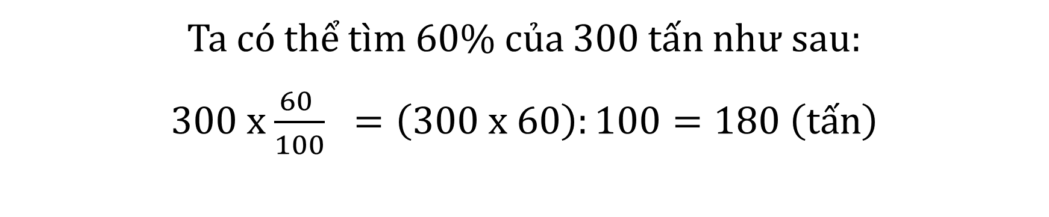
Ta có thể tìm 60% của 300 tấn như sau:
300 x $\frac{60 }{100} =\left(300 x 60\right):100=180 \left(tấn\right)$
Hoặc (300 : 100) x 60 = 180 (tấn)
Muốn tìm 60% của 300 ta có thể lấy 300 nhân với 60 rồi chia cho 100 hoặc lấy 300 chia cho 100 rồi nhân với 60.

Slide 11


Slide 12
a) Tìm 70% của 120 m².
b) Tìm 24,5% của 2 kg.
c) Tìm 0,8% của 15 000 000 đồng.
1

Slide 13
a) 70% của 120 m² là:
b) 24,5% của 2 kg là:
c) 0,8% của 15 000 000 đồng là:
1
(120 : 100) x 70 = 84 ( m² )
(2 : 100) x 24,5 = 0,49 ( kg)
(15 000 000 : 100) x 0,8 = 120 000 (đồng)

Slide 14
a) 70% của 120 m² là:
b) 24,5% của 2 kg là:
c) 0,8% của 15 000 000 đồng là:
1
(120 x 70) : 100 = 84 ( m² )
(2 x 24,5) : 100 = 0,49 ( kg)
(15 000 000 x 0,8) : 100 = 120 000 (đồng)

Slide 15
Muốn tìm giá trị phần trăm của một số ta lấy số đó nhân với số phần trăm rồi chia cho 100 hoặc lấy số đó chia cho 100 rồi nhân với số phần trăm.

Slide 16
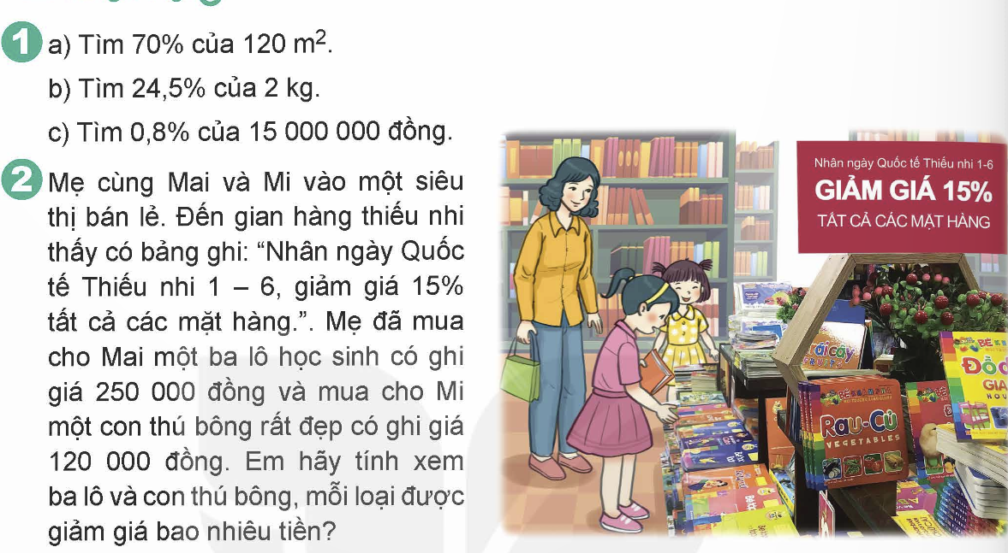
2
Mẹ cùng Mai và Mi vào một siêu thị bán lẻ. Đến gian hàng thiếu nhi thấy có bảng ghi: “Nhân ngày Quốc tế Thiếu nhi 1 - 6, giảm giá 15% tất cả các mặt hàng.”. Mẹ đã mua cho Mai một ba lô học sinh có ghi giá 250 000 đồng và mua cho Mi một con thú bông rất đẹp có ghi giá 120 000 đồng. Em hãy tính xem ba lô và con thú bông, mỗi loại được giảm giá bao nhiêu tiền?
Bài giải
Mỗi chiếc ba lô được giảm số tiền là:
(250 000 x 15) : 100 = 37 500 ( đồng)
Mỗi con thú bông được giảm số tiền là:
(120 000 x 15) : 100 = 18 000( đồng)
Đáp số: Ba lô: 37 500 đồng
Thú bông: 18 000 đồng

Slide 17


Slide 18


* Tôi cần 40% số củ cà rốt!
* Tôi cần 20% số quả dâu!

Slide 19


